Slide 1
Родословное дерево Кати Куневой
Школа № 7, 2 «А» класс

Slide 2
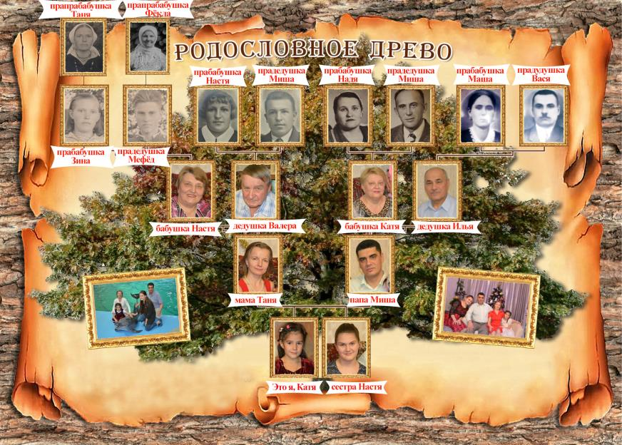
Вот мое родословное дерево

Slide 3
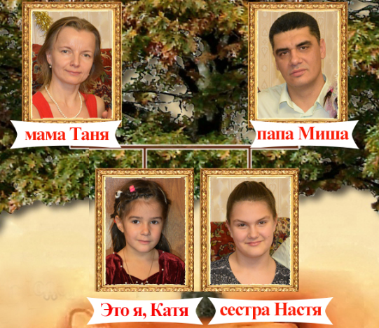
Это я, моя сестра Настя, мама Таня и папа Миша.
Я, Настя и мама Таня родились в нашем городе Сосновый Бор. Папа Миша приехал в Сосновый Бор из Молдавии.

Slide 4
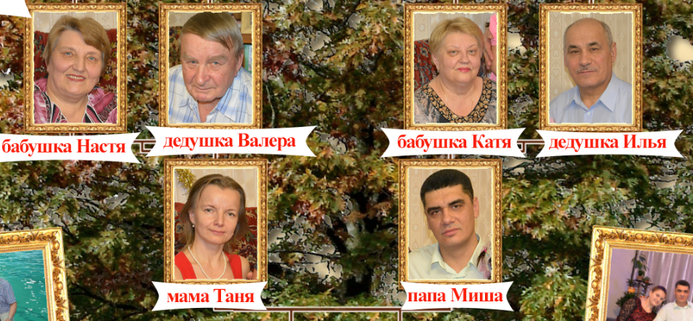
Это мои бабушки и дедушки.
Дедушка Валера и бабушка Настя (родители мамы Тани) приехали в Сосновый Бор из Брянской области. Дедушка Валера родился в городе Сураж, а бабушка Настя - в деревне Осинка.
Дедушка Илья и бабушка Катя (родители папы Миши) приехали из Молдавии. Дедушка Илья – военный, поэтому он с семьей побывал в разных местах. Дедушка Илья родился в селе Васильевка Одесской области. Бабушка Катя родилась в городе Одесса.

Slide 5
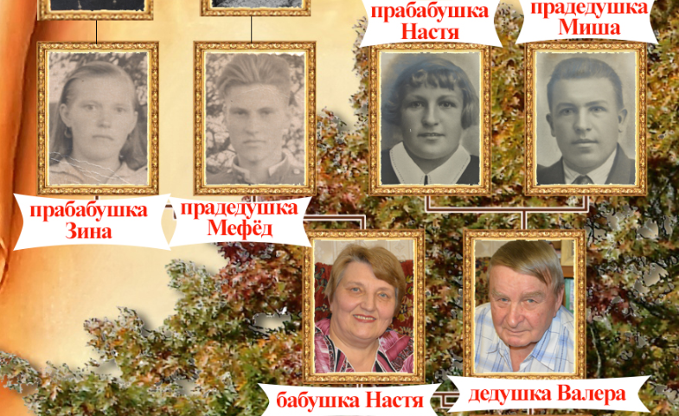
Это мои прабабушки и прадедушки – родители бабушки Насти и дедушки Валеры.
Прабабушка Зина и прадедушка Мефёд родились в деревне Осинка Брянской области.
Прабабушка Настя и прадедушка Миша родились в городе Сураж Брянской области.
Эти прабабушки и прадедушки уже умерли, но моя мама их хорошо помнит.

Slide 6
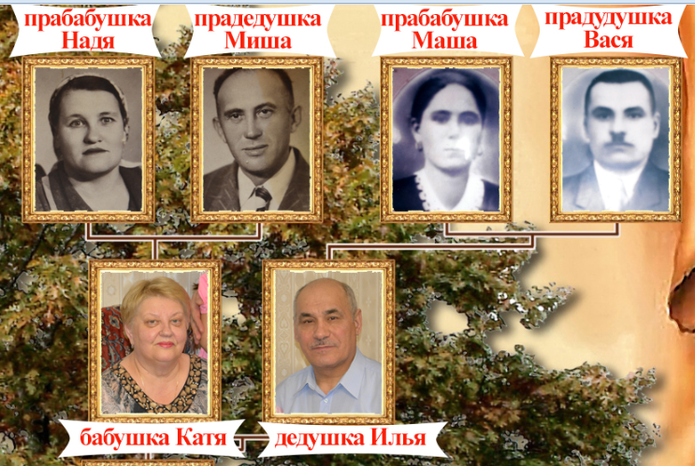
Это мои прабабушки и прадедушки – родители бабушки Кати и дедушки Ильи.
Прабабушка Надя и прадедушка Миша родились в городе Одесса.
Прабабушка Маша и прадедушка Вася родились в селе Васильевка Одесской области.
Эти прабабушки и прадедушки тоже уже умерли, но мой папа их хорошо помнит.

Slide 7
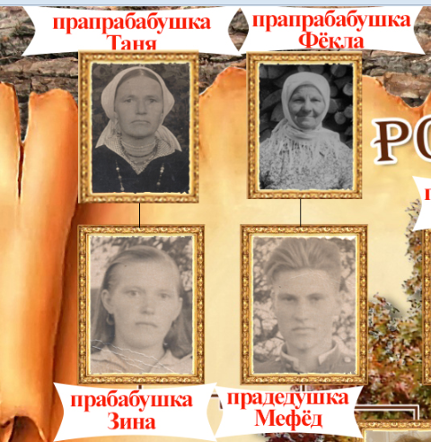
Я знаю двух своих прапрабабушек.
Прапрабабушка Таня – это мама прабабушки Зины. Прапрабабушка Фёкла – это мама прадедушки Мефёда.
Моя мама немножко помнит свою прабабушку Фёклу. Она тоже жила в деревне Осинка Брянской области. Прапрабабушка Таня жила в соседней деревне Нивное.

Slide 8
КОНЕЦ

